Slide 1
«Дослідження метеоритної небезпеки на Місяці»
Роботу виконала:
Ходаченко Анна Володимирівна,
учениця 10-А класу ОНЗ Щасливський НВК
Науковий керівник:
Торбін Надія Володимирівна,
вчитель фізики ОНЗ Щасливський НВК

Slide 2
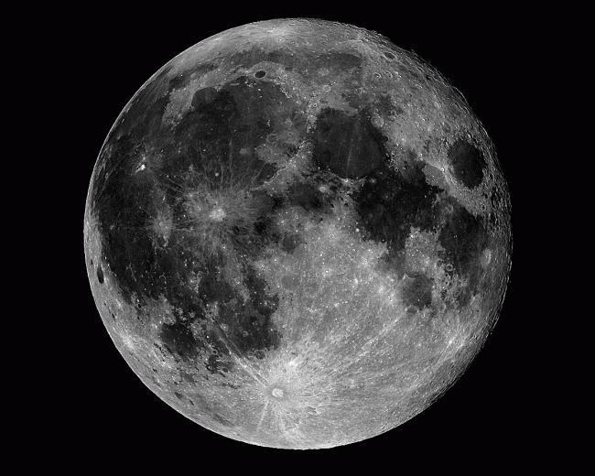
Актуальність дослідження
У зв’язку із зростанням інтересу щодо колонізації Місяця та планів по створенню дослідницьких населених баз на ньому постає питання їх безпечного розміщення. Для втілення цієї ідеї в життя виникає проблема, зумовлена постійним бомбардуванням метеоритними тілами та астероїдами Місячної поверхні.
Оскільки супутник не має ані власного магнітного поля, ані атмосфери, їх відсутність породжує ряд проблем. Без розв'язання питання радіаційної і метеоритної небезпеки неможливе створення умов для нормальної колонізації Місяця.

Slide 3
Актуальність дослідження
Пошук місця з мінімальною частотою метеоритних бомбардувань є актуальною проблемою на сьогодні і допоможе у створенні безпечних умов для існування місячної бази.
Тому, основним завданням є постійний моніторинг поверхні Місяця та дослідження метеоритної небезпеки з метою пошуку ділянок, які найбільшою мірою підходять для створення майбутніх місячних баз.

Slide 4
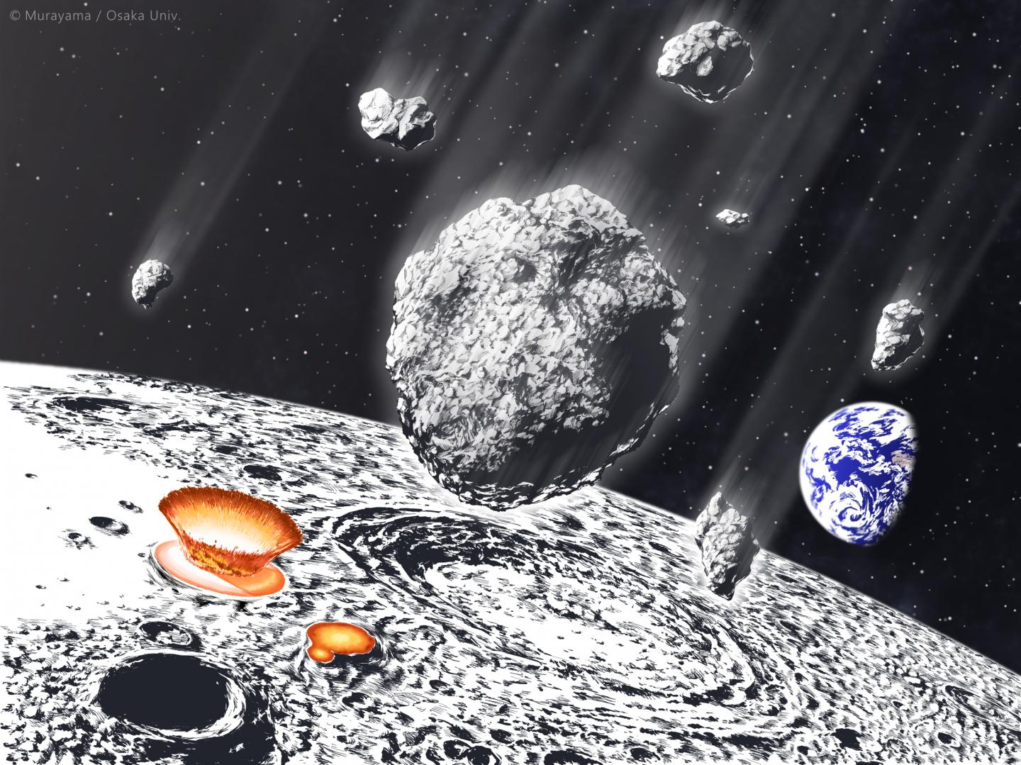
Більша частина кратерів на поверхні Місяця мають ударне походження. Вони з’явилися дуже давно, в період останнього метеоритного бомбардування (від 4,1-3,8 млрд р. тому), протягом якого сформувалася більшість кратерів на Місяці і, імовірно, також на Землі, Меркурії, Венері і Марсі.
На поверхні Місяця існують кратери дуже різних розмірів. Наприклад, виявлено близько 15 тисяч ударних кратерів діаметром більше 10 км.

Slide 5
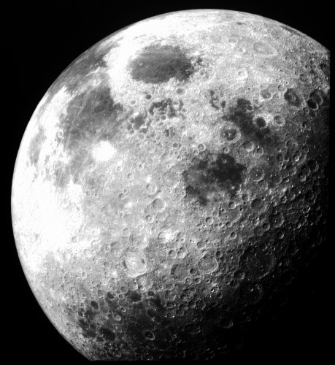
Науковий апарат
Мета дослідження: визначити безпечні місця на Місяці з мінімальною частотою метеоритних бомбардувань поверхні для будування місячних баз.
Об’єкт дослідження: місячна поверхня обох півкуль та кратери на них.
Предмет дослідження: розташування кратерів на місячних півкулях.
Методами дослідження є:
аналіз великої бази даних фотографій обох півкуль Місяця, зроблених у різні періоди
наземні спостереження
спостереження з борту космічних станцій на місячній орбіті

Slide 6
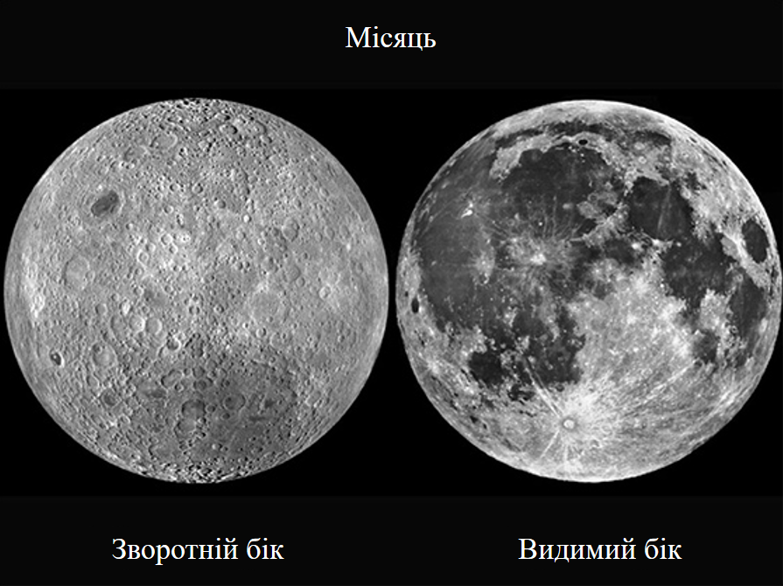
Завдання
Проаналізувати поверхні обох півкуль Місяця
Дати приблизну оцінку частоти падіння метеоритних тіл на супутник в наш час
Віднайти найбільш безпечні місця на поверхні
Вирахувати вартість даного проекту та його ефективність

Slide 7
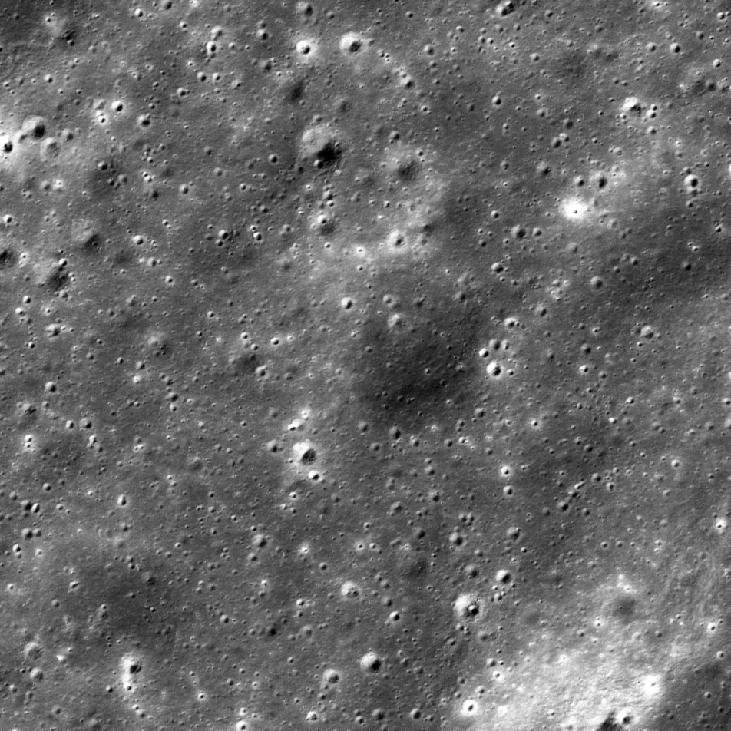
Новизна проєкту
Пропонується об’єднати три методи досліджень
Проведення оцінки щільності розташування кратерів різних розмірів на поверхні Місяця шляхом порівняння зображень певних ділянок, зроблених в різні часові моменти, з метою пошуку слідів падінь нових метеоритних тіл на часовому проміжку 50-60 останніх років, по вже існуючим картам, каталогам, базам даних, як відношення кількості кратерів до одиниці площі.

Slide 8
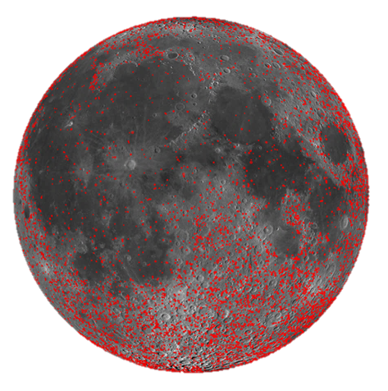
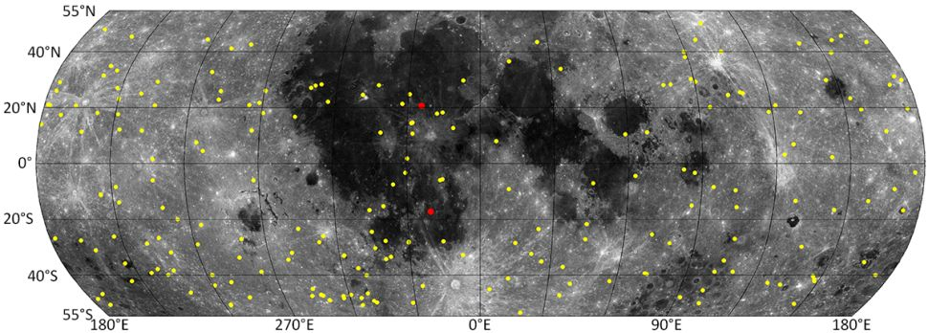
Окремо розглядати дві півкулі, оскільки на зворотному боці Місяця значно менше «морів», ніж на видимому (там переважає материкова поверхня), більший діапазон висот: там знаходяться і найвища, і найнижча точки поверхні супутника. Кора зворотнього боку Місяця товща, адже він відрізняється і характером гравітаційного поля.
Окремо досліджувати:
- більш старі, світлі ділянки із більшою кількістю кратерів
- більш молоді, темні ділянки «морів»

Slide 9
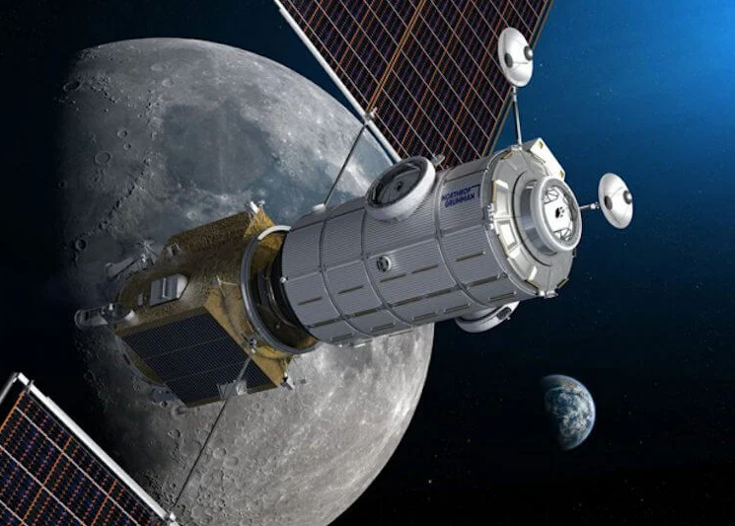
Новизна проєкту
Проведення спостережень з борту космічних станцій, що знаходяться на місячній орбіті, для досліджень падінь метеоритних тіл на зворотній півкулі Місяця, невидимої із Землі.
Створення Об’єднаної міжнародної всепланетарної мережі невеликих телескопів для організації неперервних наземних спостережень півкулі Місяця, видимої з Землі, а також створення центру для координації таких спостережень, до функцій якого будуть також входити збір спостережних даних, їх обробка та аналіз.

Slide 10
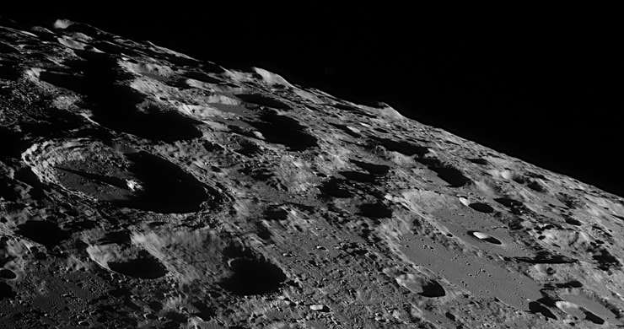
Перелік усіх зафіксованих кратерів різних розмірів можна знайти в каталогах Міжнародної астрономічної спілки (International Astronomical Union - IAU) та в каталозі «Номенклатурний ряд назв місячного рельєфу».
Проте утворення нових кратерів на Місяці відбувається і в наш час. Оскільки у Місяця немає власної атмосфери, то космічні камені, що падають, не горять, як на Землі, що робить поверхню Місяця вразливою для космічних ударів.

Slide 11
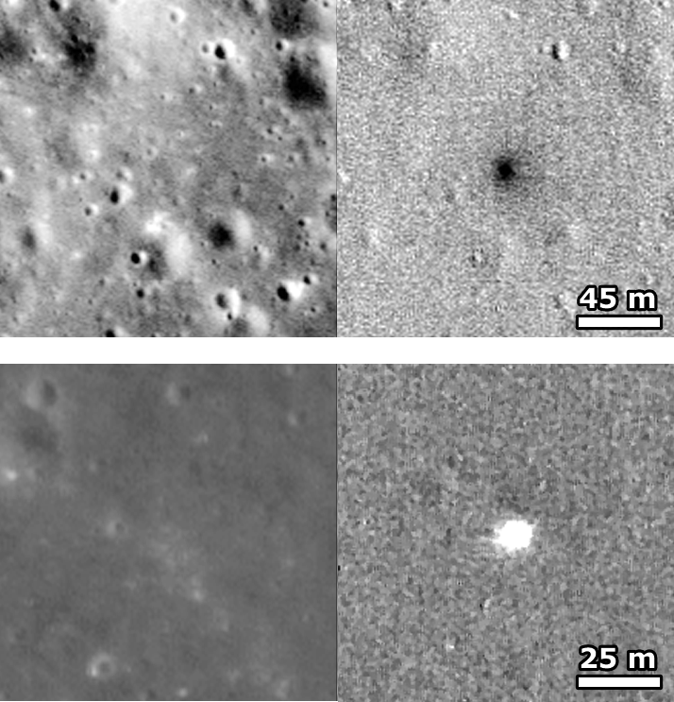
Вручну аналізувати зображення величезної кількості ділянок поверхні Місяця і шукати нові кратери дуже важко і це займає багато часу, що не є ефективним. Тому, можна скористатися програмою, розробленою в NASA, яка дозволяє автоматично накладати зображення ділянок до і після удару, і таким чином шукати нові кратери, більшість з яких дуже маленькі.

Slide 12
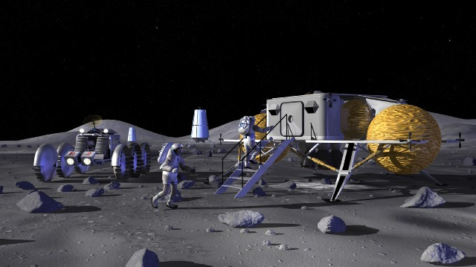
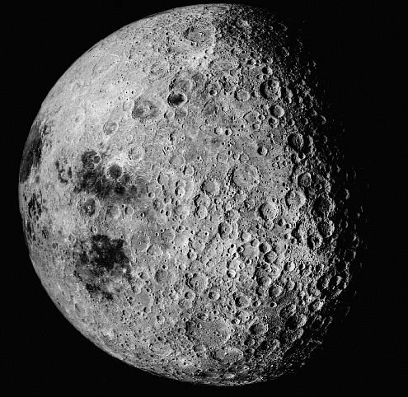
Економічне обгрунтувння
Можна запропонувати фінансову підтримку проекту країнам, які найбільш зацікавлені у створенні місячних дослідницьких баз. колонізувати Місяць мають бажання такі країни як Китай, США, Японія, Індія, Франція та інші.

Slide 13
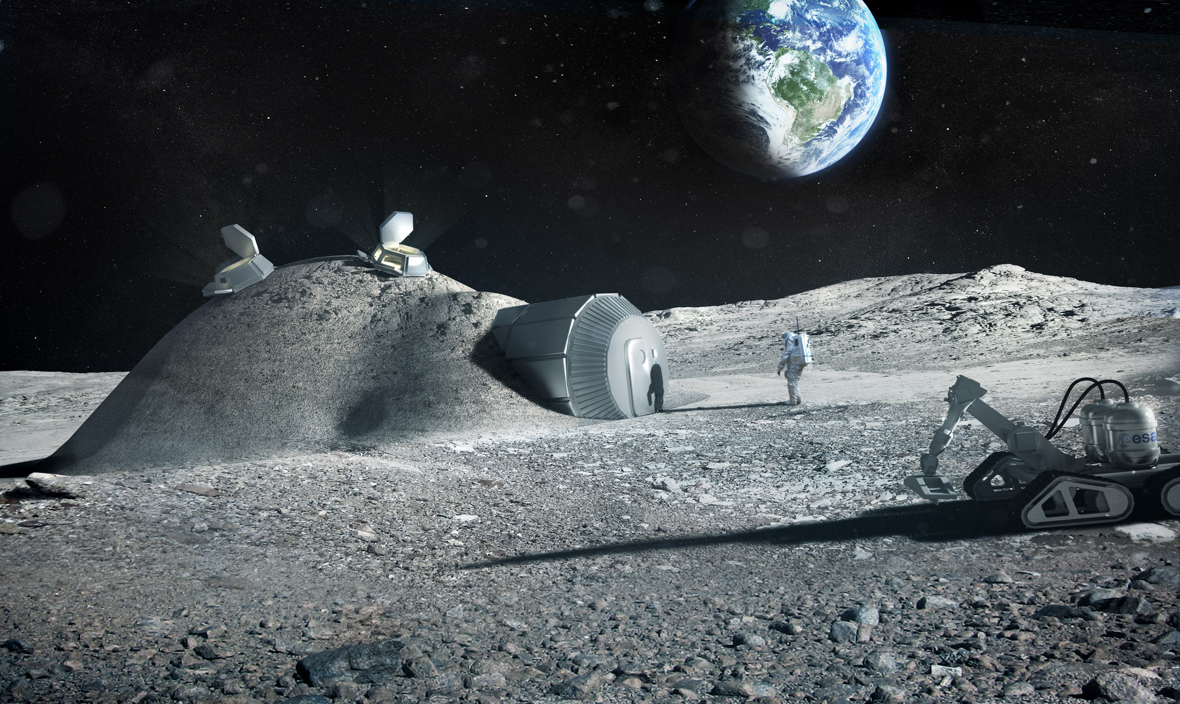
Висновки
На основі розрахунків, зроблених по фотографічним і спостережним даним, необхідно отримати статистичне визначення ділянок на поверхні Місяця з найменшою вірогідністю падінь метеоритних тіл.
Після потрібно організувати подальше дослідження цих ділянок за іншими критеріями для можливого їх використання як місць розташування перших майбутніх місячних баз.

Slide 14
Дякую за увагу

